Slide 1





تم اقتباس هذا العرض للاستاذة هيا العمري وتم تعديله والعمل عليه بما يتوافق مع طريقتي في الشرح
00
مادة العلوم
الصف الثالث متوسط
الفصل الدراسي الأول الوحدة الأولى
اعداد أ- صابر دخيل الله السيالي
معلم المادة :

Slide 2


الفصل 1
أسلوب العلم
عمل العلم
العلم والتقنية والمجتمع
طبيعة العلم
الفصل2
الزلازل
البراكين
الصفائح الأرضية
تغيرات الأرض

Slide 3

تهيئة
العلم وتغيرات الأرض

Slide 4
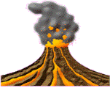
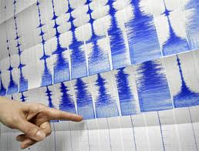
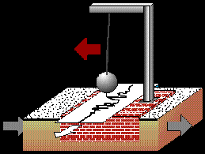
مشاريع الوحدة
يتم العمل ضمن المجموعة بالبحث عبر الشبكة الالكترونية
التاريخ
اعمل خطا زمنيا لبركان ما واكتب عليه معلومات تتعلق بموقعه وقوته والدمار الذي نجم عنه ما أول بركان تم رصده ؟ هل يمكن التنبؤ بالبراكين ؟
المهن
أعد مقابلة مع خبير في الزلازل ثم
صمم خطة طوارئ لزلزال ثم اعرض خطتك للعائلات والمدارس والمجالس المحلية
عمل نموذج
صمم واصنع جهازا
لرصد الزلازل ثم اختبريه

Slide 5
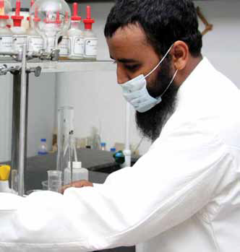
طبيعة العلم
الفصل 1
الفكرة العامة
يوفّر العلم والتقنية المزيد من الصحة والراحة والأمن للناس
العلم في المعمل
للعلم دور مهم في حياتك فأنت محاط بمنتجات العلم وتطبيقاته وقد تستخدم المهارات العلمية عند استقصاء العالم من حولك ويستخدم العلماء في المختبرات الأدوات والمهارات العلمية للإجابة عن الأسئلة وحل المشكلات .
دفتر العلوم
صف نشاطا علميا قمت به وحدد خطوات الطريقة العلمية التي اتبعتها عند تنفيذ هذا النشاط

Slide 6

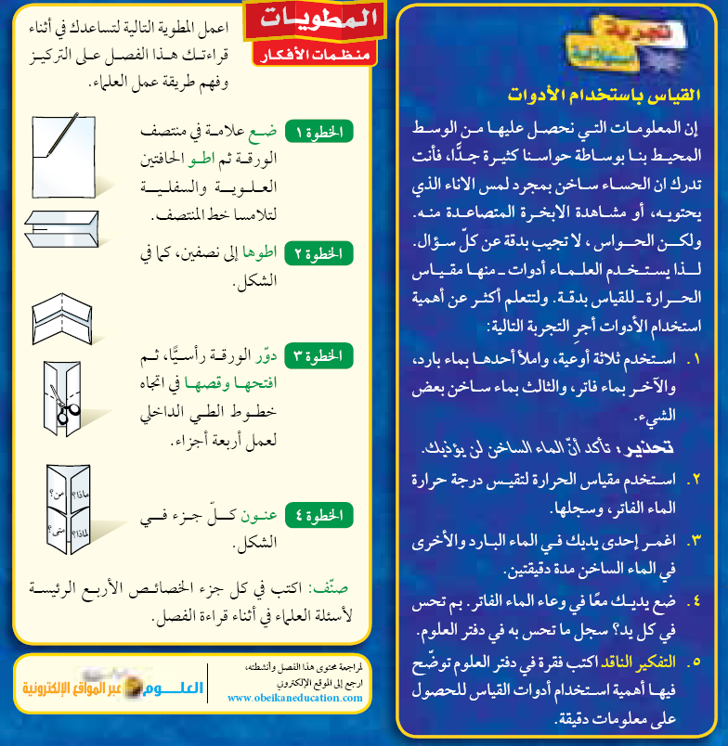
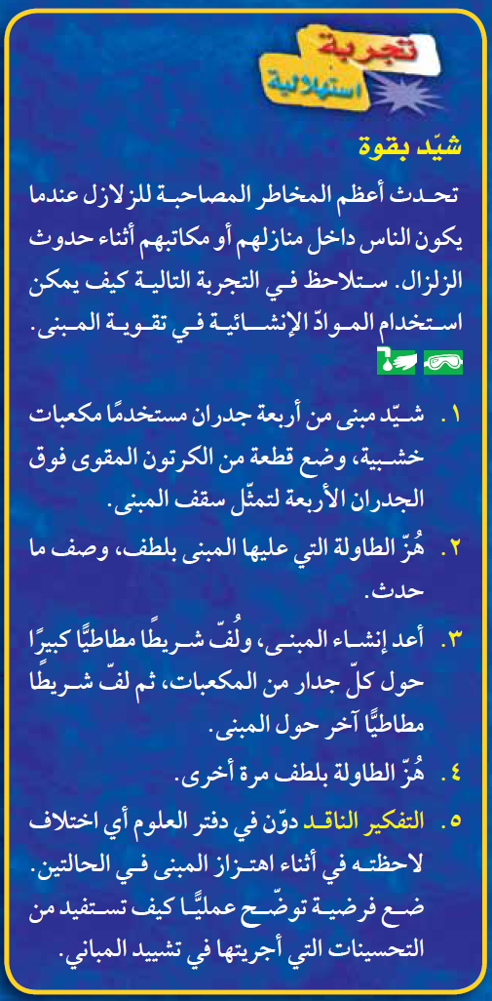
إن حواس الإنسان في الغالب تخدع
وأن استخدام الأدوات تعد طريقة
أكثر دقة في جمع المعلومات
الإستنتاج

Slide 7


في المنزل

Slide 8
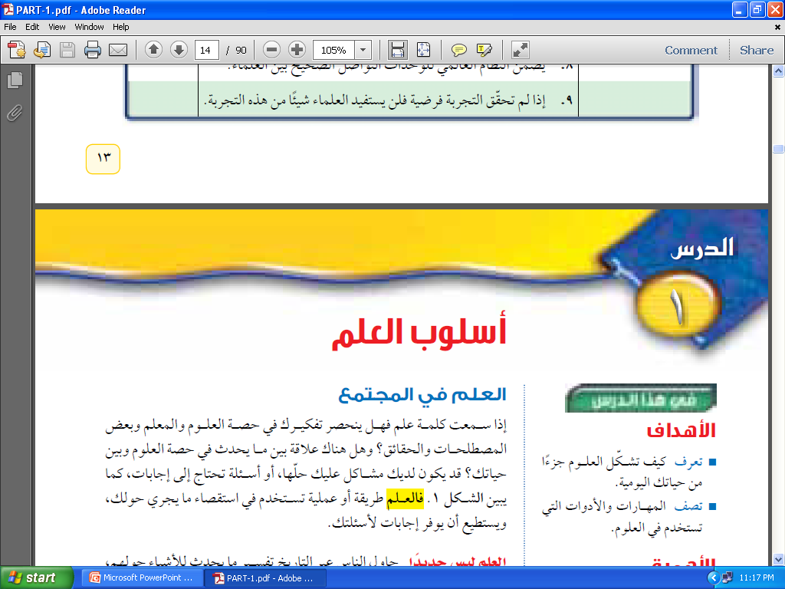

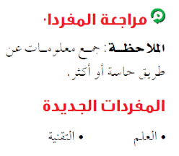
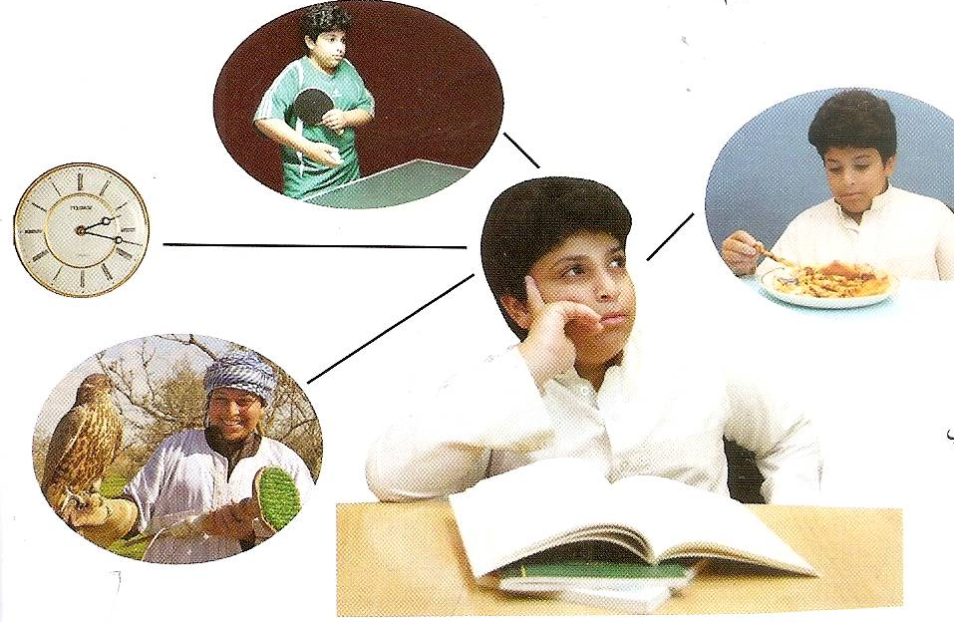
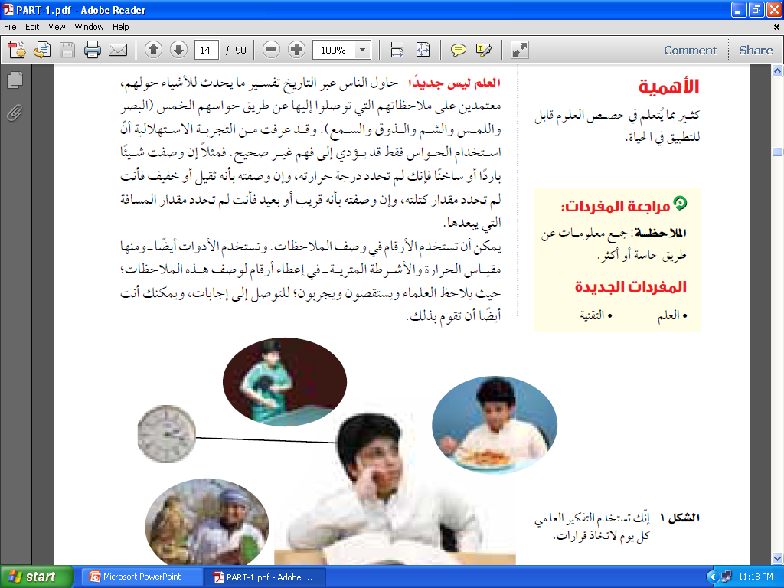
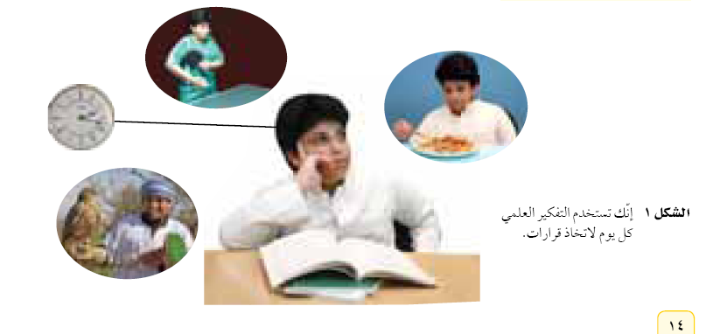
ماذا تتوقعون أن نتعلم خلال درس هذا اليوم ؟

Slide 9

التهيئة
لو طرح عليك معلمك سؤال عن موضوع تجهل اجابته كواجب منزلي فماذا سوف تفعل ؟
البحث عن الإجابة في الكتب أو النت
ماذا نستفيد من عملية البحث ؟
نتعلم

Slide 10


استراتجية أشاهد وأستنتج

Slide 11
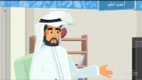

Slide 12

ما هو العلم ؟
طريقة تساعدنا على إجابة أسئلتنا
و يمكن تعريفه أيضا بأنه أسلوب دقيق لفهم العالم من حولنا

Slide 13


سؤال ذهبي

Slide 14

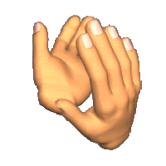
استخدم الناس قديما الحواس للعلم ولكنها وسيلة غير دقيقة لماذا؟
لأنها لا تحدد الكميات وتعطي مفهوم غير صحيح

Slide 15
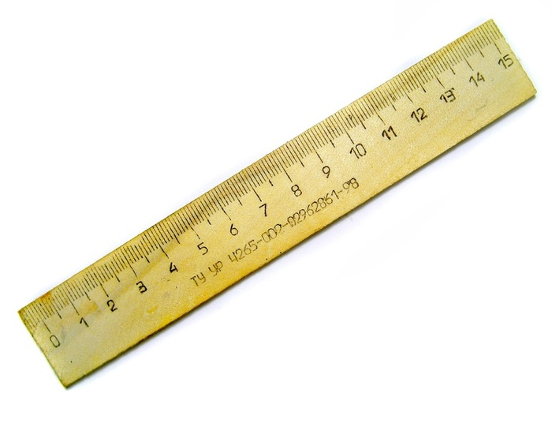
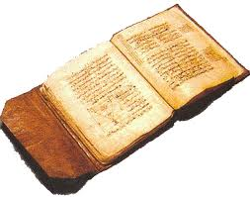
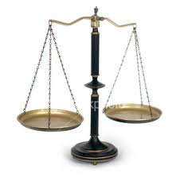
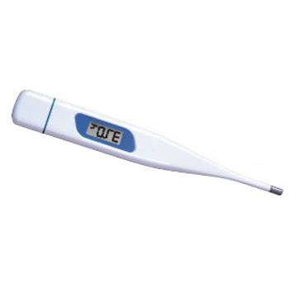
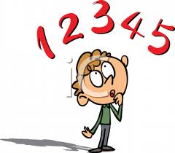
العلم ليس جديدا
حاول الناس عبر التاريخ تفسير ما يحدث للأشياء حولهم معتمدين على ملاحظاتهم التي توصلوا إليها عن طريق حواسهم الخمس ( البصر واللمس والشم والذوق والسمع)
هل نستطيع تحديد كتلة الأجسام باستخدام النظر ؟
ولكن
هل نستطيع تحديد المسافة بين الأجسام باستخدام حواسنا؟
هل نستطيع تحديد درجة الحرارة باستخدام اللمس ؟
ما الأدوات المستخدمة في إعطاء أرقام لوصف هذه الملاحظات ؟
إذا نستخدم الأرقام في وصف الملاحظات

Slide 16
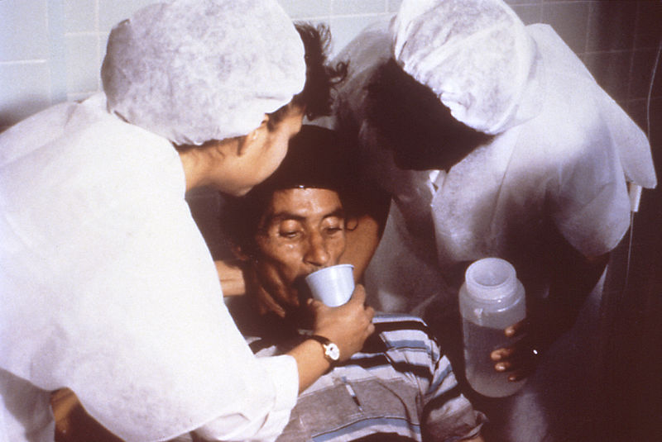

العلم أداة
وضح بمثال أوجه التشابه والاختلاف بين حدث في الماضي وشيء يحدث في مجتمعنا الحاضر.
تفشِّي وباء الكوليرا الذي أدّى إلى وفاة عشرة أشخاص وإصابة 50 آخرين بالمرض ولقد حدث ذلك عام 1871م ،ويشبه هذا المرض تفشي بكتيريا القولون E.coli في العالم قبل عدة أشهر
ماذا تعرف عن تفشِّي وباء الكوليرا ؟
ما المشاكل التي نتجت عن بكتيريا القولون ؟
اقرأ ثم ناقش مع أفراد مجموعتك ..

Slide 17
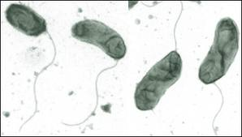
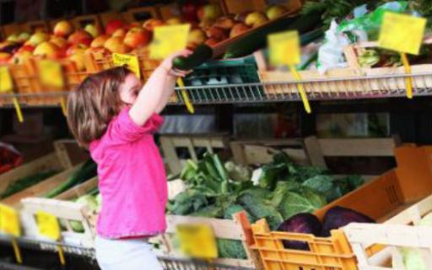
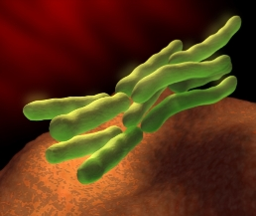
الكوليرا
مرض تسببه بكتيريا توجد في الماء الملوث، ويصاب الأشخاص الذين يستخدمون هذا الماء بإستفراغ وإسهال شديد وجفاف قد يؤدي إلى الموت أحيانًا.
بكتيريا القولون E.coli
تسبب مشاكل معوية نتيجة تلوث الغذاء والماء ومسؤولة
عن مرض التهاب غشاء القولون حديثا ومن أهم أعراضه :
فقدان الوزن و الألم الحاد و تقلصات في البطن بالإضافة إلى الإسهال
قارن بين تتبّع العلماء عام 1871م لمصدر الكوليرا،
وكيف تتبعوا مصدر بكتيريا القولون ايكولاي الآن.

Slide 18



كيف يمكننا أن نسلك سلوك العلماء لتحقيق العلم ؟
استخدام العلم كل يوم
العلماء يستخدمون الأدلة
علينا أن نتصرف كالمحقّق ..
فلدينا مشكلة ينبغي حلّها بالبحث عن أدلة توضّح
أوجه التشابه والاختلاف بين الحدثين قديماً وحديثاً وسوف تستخدم في أثناء تنفيذك هذا المشروع عدة مهارات وأدوات وهو ما يفعله العلماء في نواح كثيرة؛ ففي عام 1871 م تتبع العلماء دليلاً لمعرفة مصدر وباء الكوليرا لحلّ مشكلتهم وكذلك اليوم .. وذلك بالبحث عن مصدر بكتيريا القولون وتتبُّعه. E.coli

Slide 19
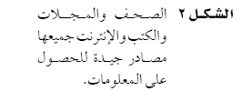
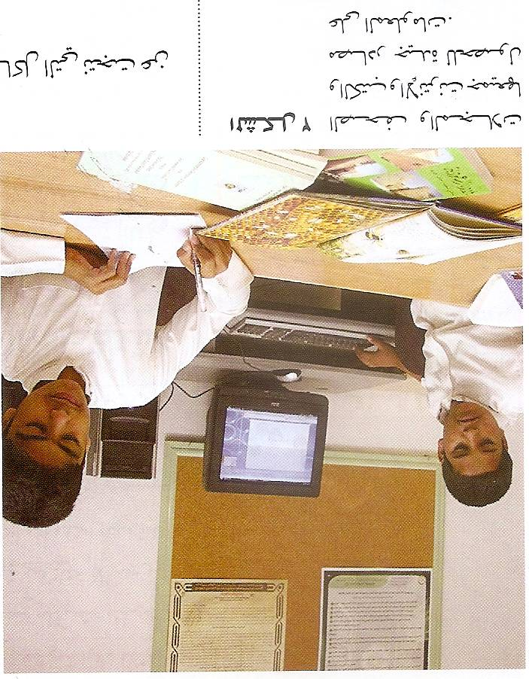

لماذا يحتاج العلماء إلى أن يحصلوا على دراسات سابقة
عند إجراء البحوث ؟
استخدام المعلومات السابقة
حتى يتعلموا ماذا تم فعلا في هذا المجال وما الذي نجح أو لم ينجح
وقد يتعلمون عن المواد والأجهزة وطرق بحث معينة سبق استخدامها

Slide 20
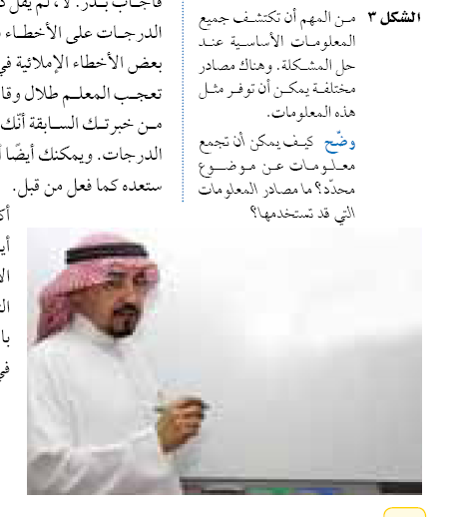
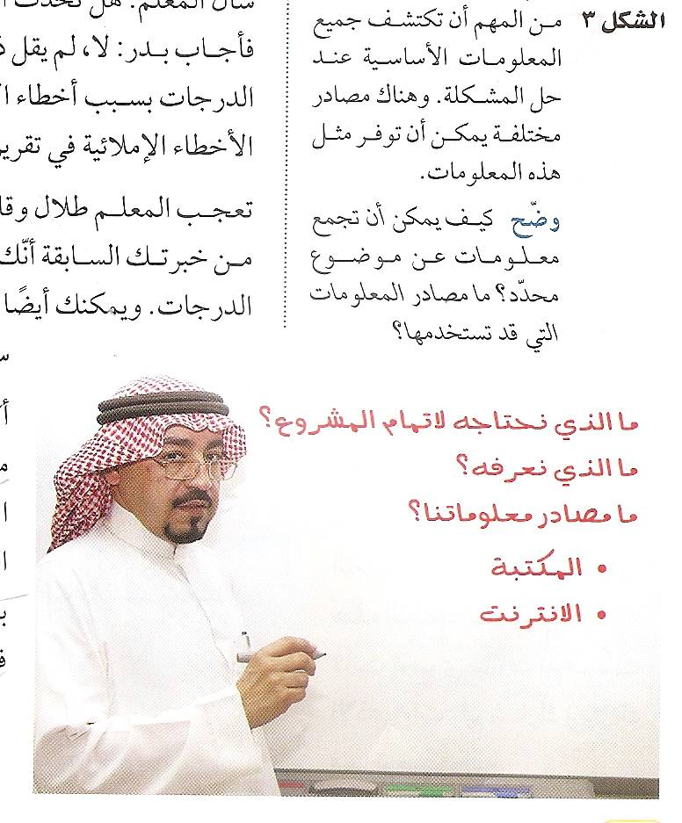

مصادر المعلومات
إجراء البحث
الملاحظات
الصحف
المجلات العلمية
المحاضرات العلمية
استخدام المعرفة السابقة
الأنترنت

Slide 21
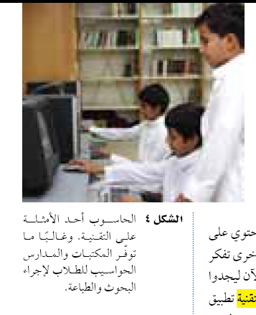
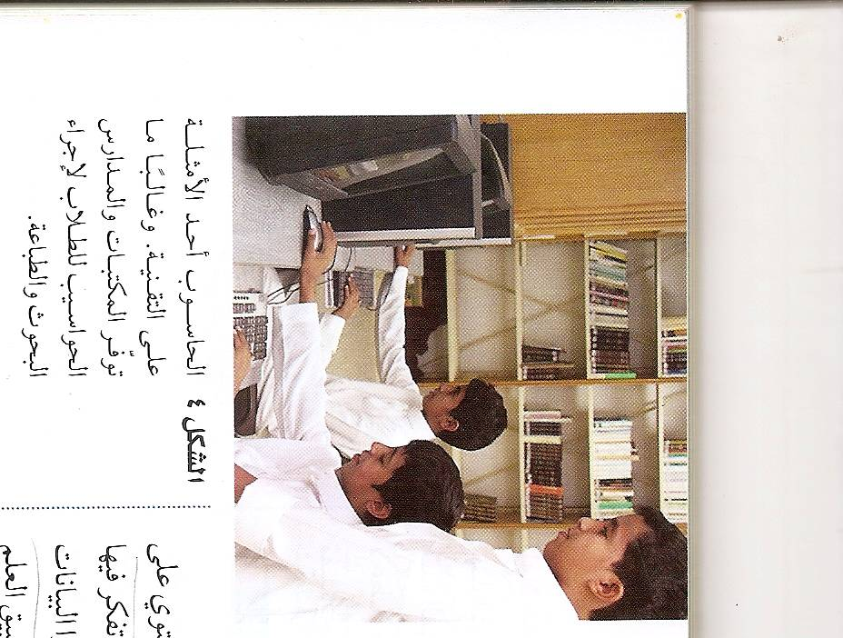

التقنية
تطبيق العلم
لصناعة
منتجات
أو أدوات
يمكن أن
يستخدمها
الناس
استخدام العلم والتقنية
ما هي التقنية ؟
لماذا أصبحت الحواسيب أداة بحث هامة ؟
يمكنها تخزين البيانات وتحليل بيانات التجارب وتشغيل أقراص مدمجة تتضمن خلفية نظرية للمعلومات والربط مع الانترنت
كما تقتصد الحواسيب الوقت اللازم للبحث بصورة كبيرة أيضا

Slide 22


تقويم مرحلي
ما الفرق بين العلم والتقنية ؟
التقنية : هي تطبيق للعلم لصناعة منتجات أو أدوات يستخدمها الانسان
العلم : أسلوب دقيق لفهم العالم من حولنا .

Slide 23
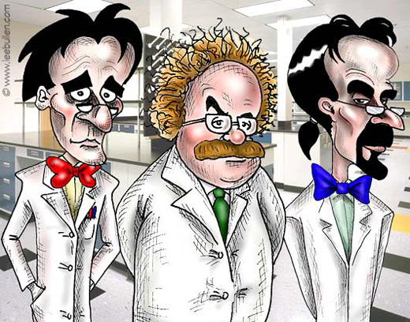

التواصل في العلم
ماذا يفعل العلماء بنتائج تجاربهم ؟
نحن العلماء نستخدم عددا من الطرق لإيصال المعلومات والملاحظات ونستخدم المجلات العلمية السنوية ونقضي أوقاتنا في قراءة المقالات فيها وقد نكتشف معلومات توصلنا لتجارب جديدة

Slide 24


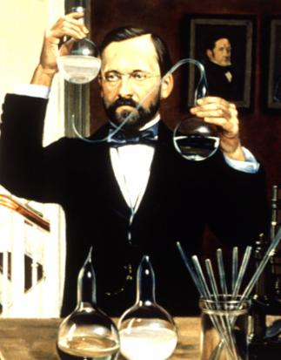
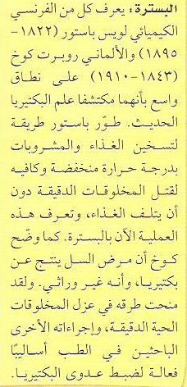
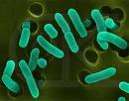

لمعلوماتك
يعتبر الكثير من الناس أن البكتريا جراثيم ضارة وخطيرة لكن ليست جميعها ضارة وخطيرة فبكتيريا القولون نوع من البكتريا توجد في الأمعاء ولا تسبب معظم سلالات
البكتريا الأمراض

Slide 25
تقويم مرحلي
كيف يمكننا أن نمارس العلم كالعلماء ؟
-استخدام الأدلة
-استخدام المعرفة السابقة
-استخدام العلم والتقنية
-التواصل في العلم

Slide 26
سؤال ذهبي

Slide 27

ما المهارات الثلاث الأكثر استخداما في العلوم ؟
القياس
الملاحظة
المقارنة

Slide 28


الملاحظة والقياس
اكتب تعريفا بمفهومك لكل من : الملاحظة والمقارنة والاستنتاج
الملاحظة : ما نتعلمه من خلال الحواس
المقارنة : ايجاد أوجه التشابه والاختلاف
الاستنتاج : تفسير وتوضيح مانلاحظ

Slide 29


دفتر العلوم
ما أهمية دفتر العلوم في التواصل في العلم ؟
تحليل البيانات
تسجيل العمليات الحسابية
تسجيل الملاحظات
تلخيص البيانات في صور وجداول
طرح الأسئلة وحلولها
تدوين المشاكل

Slide 30

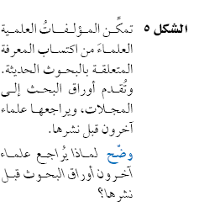
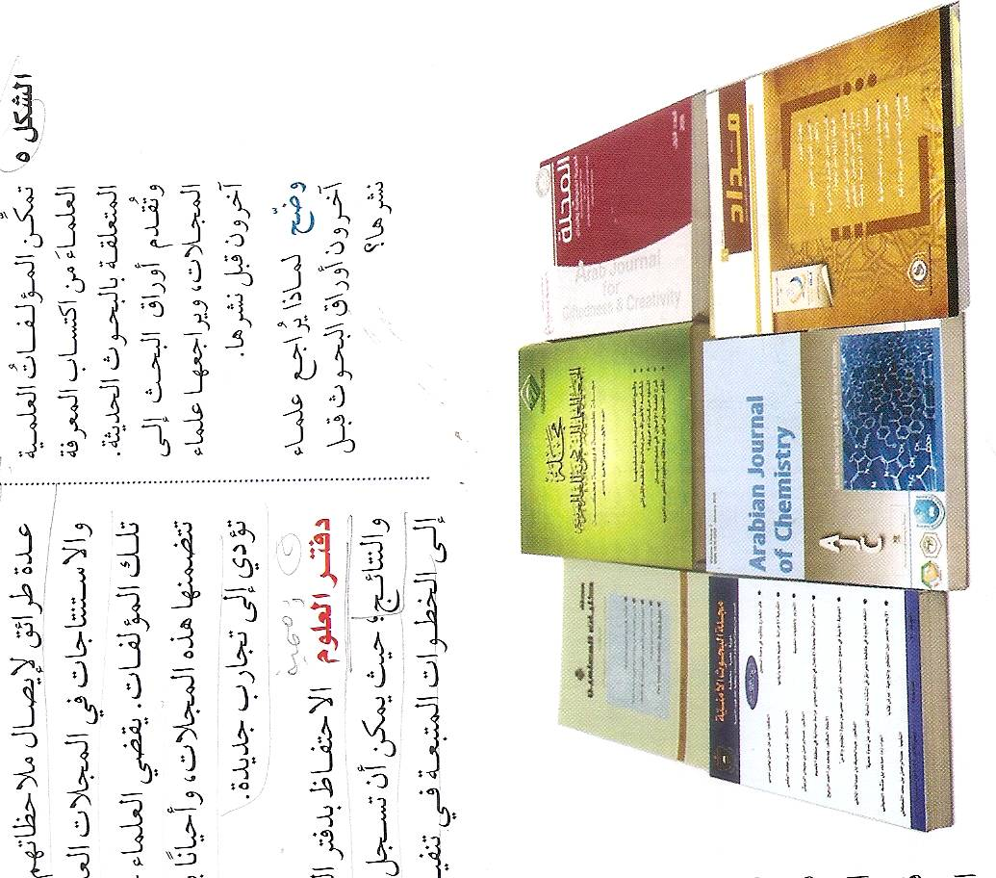

ليتحققوا من وضوح البحث ودقته وليعطوا
تغذية راجعه مشابهه لمراجعة نظرائهم

Slide 31
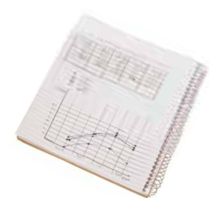
تقويم مرحلي
ما الطرائق المتبعة لتلخيص بيانات الاستقصاء ؟
الجداول والرسوم البيانية
واللوحات الواضحة

Slide 32

تقويم ختامي

Slide 33

ضع كلمة صح أو خطأ فيما يلي :
يحتاج العلماء إلى أن يحصلوا على دراسات سابقة
عند إجراء البحوث ( )
ما المهارات الثلاث الأكثر استخداما في العلوم ؟
س : ما هو المصطلح العلمي لما يلي:
....................... أسلوب دقيق لفهم
العالم من حولنا .
الملاحظة
صح
القياس
المقارنة
العلم

Slide 34


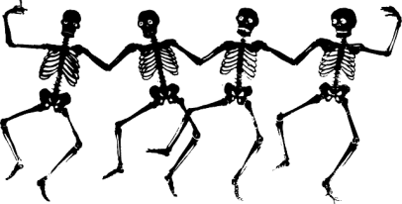
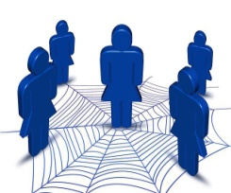

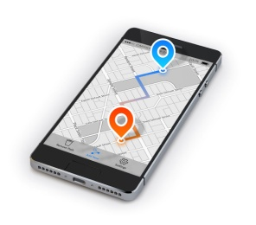

هنيئاً لقد نجحنا
في تحقيق أهدافنا اليوم

Slide 35


انتهى الدرس
مع تمنياتي للجميع بالتوفيق
الواجب على :

Slide 36
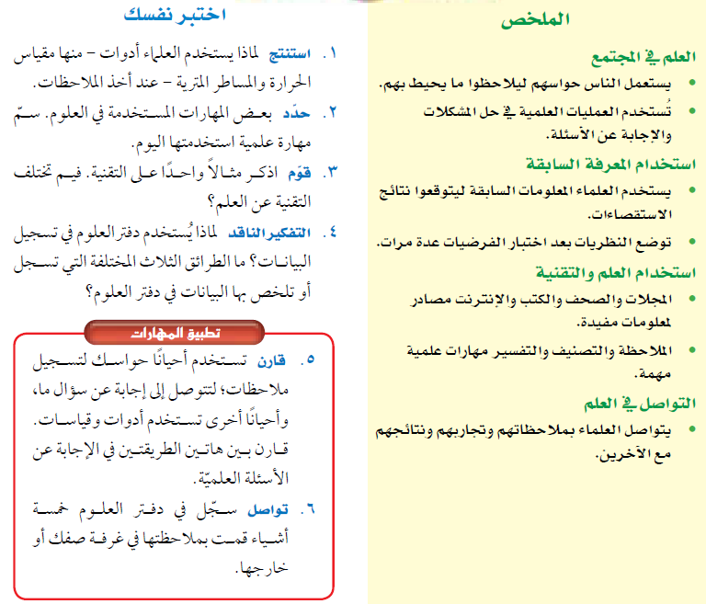
1- لأنها تحدد المقادير الكمية بدقة
2-الملاحظة والقياس والاستنتاج والمقارنة
والرسم البيانى والتصنيف والتوقع
3- العلم طريقة تفكير تساعد الناس على حل المشكلات والإجابة عن الأسئلة
التقنية فهى اداة تستخدم لصناعة منتجات وتكوين معلومات يستخدمها الناس
الحاسب
4- لحفظ البيانات وعرض النتائج والتواصل
مع الأخرين ويمكن أن تلخص البيانات فى لوحات وجداول ورسوم بيانية

Slide 37
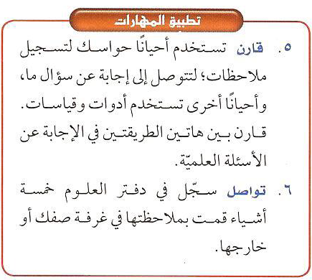
أحيانا يمكن أن تنخدع الحواس لذلك الأدوات والقياسات أكثر دقة و موثوقية .
الروائح والأصوات المختلفة والألوان ودرجة الحرارة .

Slide 38
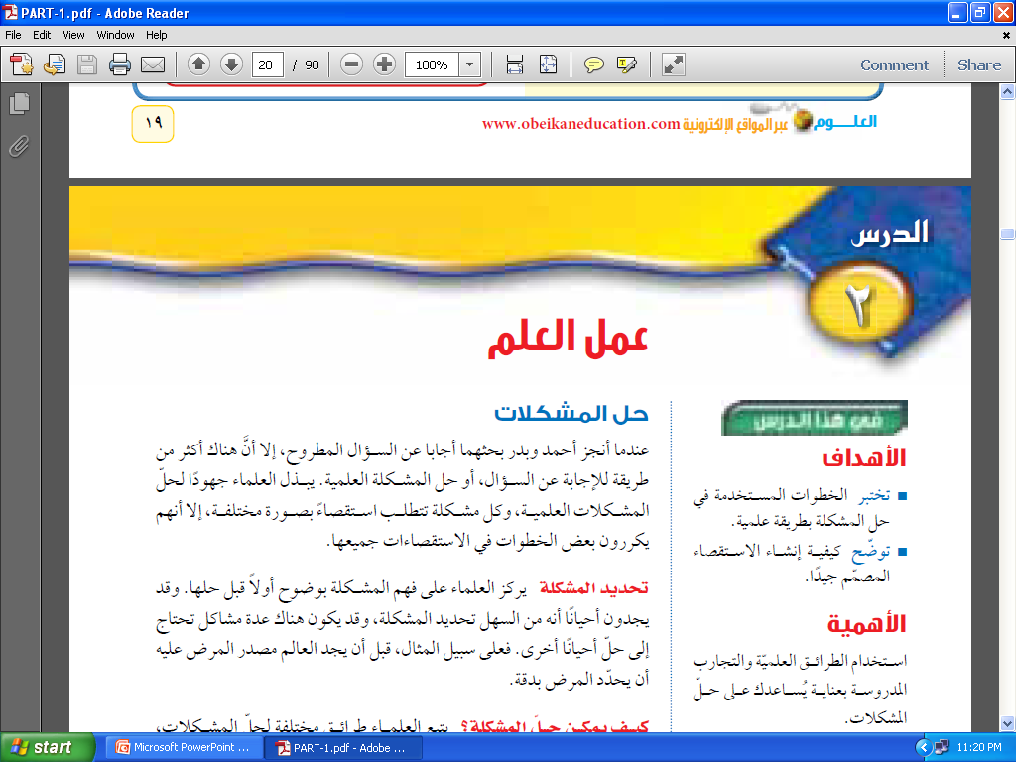
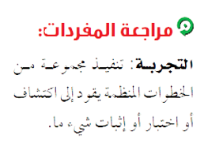

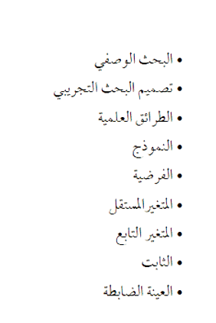
ماذا تتوقعون أن نتعلم خلال درس هذا اليوم ؟

Slide 39



ابحث عن إجابة الأسئلة التالية :
ماهي الطرق التي من خلالها يستطيع العلماء حل مشكلة ما؟
قارن بين البحث الوصفي والبحث التجريبي؟
س: ما هي الطرائق العلمية؟
س: ما هي الخطوات العلمية التي يمكن من خلالها حل المشكلة ؟

Slide 40



Slide 41

حل المشكلات
يبذل العلماء جهودًا لحل المشكلات العلمية ، وكل مشكلة تتطلب استقصاءً بصورة مختلفة ، إلا أنهم يكررون بعض الخطوات في الاستقصاءات جميعها
تحديد المشكلة
هي فهم المشكلة بوضوح قبل حلها وفصلها عن سائر المجالات الأخرى .
على سبيل المثال
قبل أن يجد العالم مصدر المرض عليه أن يحدّد المرض بدقة .

Slide 42


كيف يمكن حل المشكلة ؟
يتبع العلماء طرائق مختلفة لحلّ المشكلات والإجابة عن الأسئلة العلمية وهناك طريقتان هما :
البحث التجريبي
يجيب عن الأسئلة العلمية من خلال اختبار الفرضية بالتجربة
البحث الوصفي
يجيب عن الأسئلة العلمية من خلال الملاحظة

Slide 43
سؤال ذهبي

Slide 44


الطرائق العلمية
ما هي الطرائق العلمية ؟
هي خطوات حل المشكلة

Slide 45


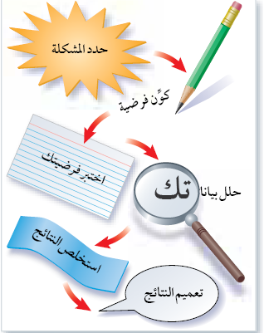
الطرائق العلمية
ماهي خطوات حل المشكلة ؟
تحديد المشكلة
الفرضية
اختبار الفرضية
تحليل البيانات
الإستنتاج
التواصل

Slide 46
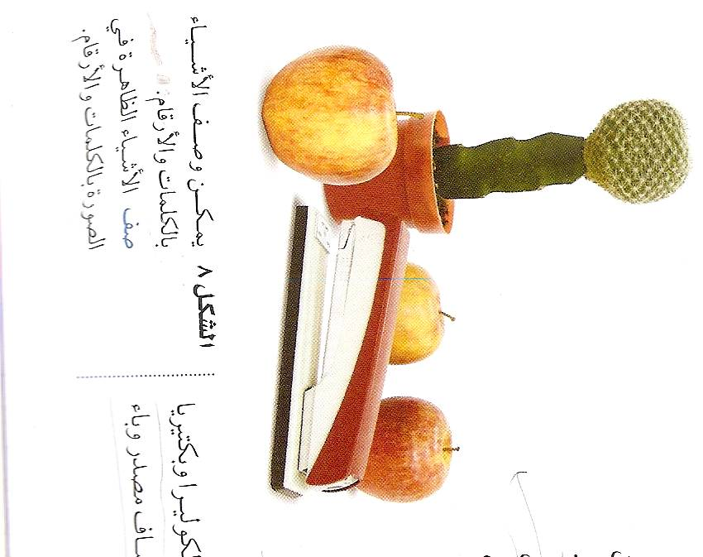
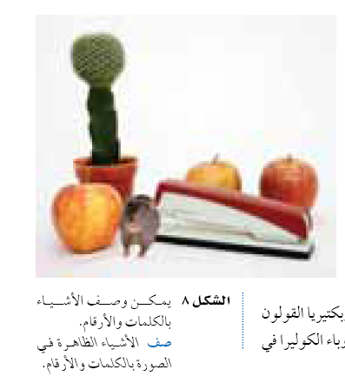

البحث الوصفي
البحث الوصفي يجيب عن الأسئلة: من وماذا وأين ومتى وكيف
طريقة الوصف هذه تسمى
البحث الوصفي

Slide 47


يستخدم البحث الوصفي في الاستقصاءات
التي يصعب فيها إجراء التجارب ..
ويشتمل البحث الوصفي على الخطوات التالية :
البحث الوصفي
خطوات البحث الوصفي
هدف البحث هو ما تريد أن تكتشفه
أوالسؤال الذي ترغب في الإجابة عنه.
تحديد هدف البحث
كيف تنفذ استقصاءك ؟
وما الخطوات التي ستستخدمها ؟
وكيف تسجل بياناتك أو تحلّلها؟
وتعدّ احتيـاطات السـلامة أهم جزء في تصميم أيّ بحث.
وصف تصميم البحث
هو عدم التحيز نحو نتائج معينة
ومن طرائق تفادي التحيز تحويل جميع البيانات
إلى قياسات رقميّة. واختيار مجموعات أو استخدام
عينة عشوائية للاستقصاءات للحصول على نتائج دقيقة
الموضوعية

Slide 48
حل المشكلات
يبذل العلماء جهودًا لحل المشكلات العلمية ، وكل مشكلة تتطلب استقصاءً بصورة مختلفة ، إلا أنهم يكررون بعض الخطوات في الاستقصاءات جميعها
تحديد المشكلة
هي فهم المشكلة بوضوح قبل حلها وفصلها عن سائر المجالات الأخرى .
على سبيل المثال
قبل أن يجد العالم مصدر المرض عليه أن يحدّد المرض بدقة .

Slide 49

تقويم مرحلي
ما الأسئلة التي يجب أن تفكر فيها عندما تخطط للاستقصاء ؟
كيف يمكن أن يجري الاستقصاء ؟
كيف سنسجل البيانات ؟
ما مقدار الزمن المطلوب ؟
ما الأجهزة التي تحتاج إليها ؟
ما احتياطات السلامة خلال الاستقصاء ؟

Slide 50
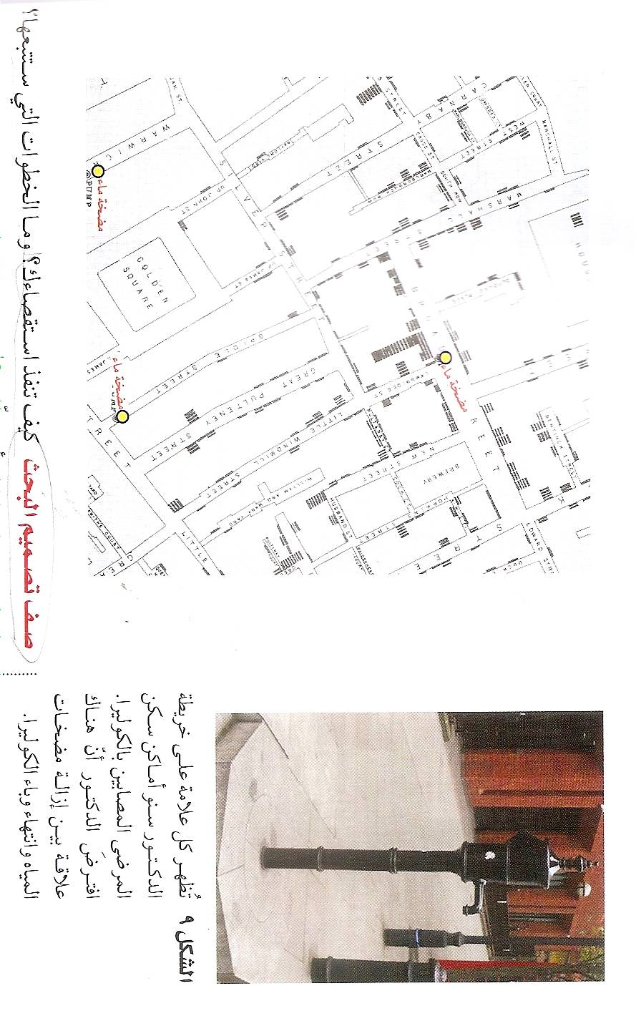
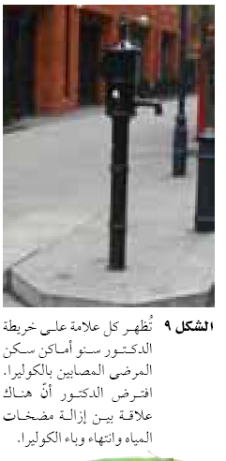

بالتعاون مع أفراد مجموعتك ..
تتبع طريقة البحث للدكتور جون سنو
ما المشكلة ؟ ما هدفه ؟ كيف صمم بحثه ؟
لقد ضمّن الدكتور جون سنو بحثه خريطة توضّح أماكن
سكن المرضى المصابين بالكوليرا، وأماكن حصولهم على
الماء واستخدم هذه البيانات في توقّع أنّ المياه التي مصدرها مضخة يدوية في الشارع الرئيس كانت مصدر التلوث.

Slide 51
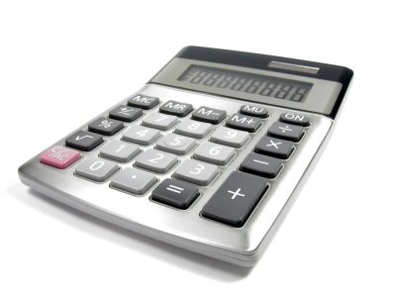

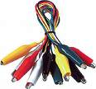




الأجهزة والمواد والنماذج
ما أهمية الأجهزة والمواد والنماذج في طريقة البحث الوصفي ؟
تعدّ الأجهزة والموادّ المستخدمة في تنفيذ الاستقصاء وتحليل البيانات من الأمور المهمة لحلّ المشكلة العلمية عن طريق البحث الوصفي.

Slide 52
سؤال ذهبي

Slide 53
ما هو النموذج ؟
يمثل أشياء كبيرة جداً أو صغيرة جداً تحدث ببطء شديد أو بسرعة كبيرة

Slide 54


تنفَّذ أنواع كثيرة من النماذج بوساطة الحواسيب وتعدّ الرسوم البيانية والجداول العادية والإلكترونية نماذج تستخدم في عرض البيانات كما يمكن للحواسيب أن تُنتج
نماذج ثلاثية الأبعاد للبكتيريا المجهرية أو لنيزك ضخم أو لبركان ثائر كذلك عند تصميم الطائرات والمباني وعمل نماذج لها وتؤدي هذه النماذج إلى توفيرالوقت والمال والجهد
استخدام النماذج
اقترح إحدى النماذج
ووضح أهميته..

Slide 55



القياسات العلمية
يستخدم العلماء جمع الملاحظات في جميع أنحاء العالم نظاماً للقياس
ماذا يُسمّى هذا النظام ؟
النظام العالمي للوحدات
ما فائدته ؟
يسهّل فهم نتائج البحوث ومقارنة بعضها ببعض

Slide 56


Slide 57




البيانات
بعد جمع المعلومات في البحوث العلمية يتم تنظيمها بصورة صحيحة لتسهل عمليتي التفسير والتحليل .
كيف يمكن تصميم الجداول ؟
تصميم جداول البيانات
يجب أن يتوفر في الجدول ما يلي :
عنوان يعبر عن موضوعه
أعمدة وصفوف تمثل المحاولات
أو الخصائص المراد المقارنة بينها
حلل البيانات
اذكر أفضل الطرائق لتنظيم البيانات و تحليلها ؟
الرسوم البيانية

Slide 58




Slide 59



استخلاص النتائج
يعتمد استخلاص النتائج على جمع البيانات لكن ليس شرطا أن تتوافق البيانات مع النتائج .
هل يتوقف العلماء بعد استخلاص النتيجة ؟
تواصل العلماء
بالطبع لا .. بل يتواصلون مع علماء آخرين
أو وكالات دولية، أو مصانع خاصة أو عامة،
وينقلون إليهم النتائج، بكتابة التقارير وتقديم عروض توفر تفاصيل حول كيفية إجراء التجارب فضلاً عن تلخيص البيانات والاستنتاجات النهائية وقد تشتمل تقاريرهم على توصيات لأبحاث مستقبلية، ويقوم العلماء عادة بنشر معظم اكتشافاتهم المهمة .

Slide 60
تقويم مرحلي
لماذا يعتبر تواصل العلماء ونقل البيانات بينهم أمراً مهماً لهم ؟
لأن تواصل العلماء يعني تبادل الخبرات
والتوصيات فيما بينهم

Slide 61



Slide 62
تقويم ختامي

Slide 63
العلم : .........................................
التقنية : .......................................
أهم ثلاث مهارات يستخدمها العلماء :
1- ............. 2- ................ 3-..............
أكمل:
- يتم تنظيم البيانات في عدة صور منها.......... و .......
- تنقسم طرق البحث العلمي الى قسمين :
أ- بحث ........... ويعتمد على .............
ب- بحث ............ ويعتمد على ............
حدد المصطلح العلمي المناسب :
1- خطوة يقوم بها العلماء بعد ظهور النتائج (.................)
2- عدم التحيز لنتائج معينة (..................)
3- توقع أو عبارة يمكن أختبارها (................. )
علل :
- يلجأ كثير من العلماء الى البحث الوصفي عند دراسة مشكلة ما.
.....................................
- يستخدم العلماء في جميع أنحاء العالم النظام الدولي لوحدات القياس .
.............................................................
اسلوب لفهم العالم من حولنا
تطبيق العلم لصناعة منتجات
المقارنة
الملاحظة
القياس
الرسوم بيانية
الجداول
الملاحظة
وصفي
التجربة
تجريبي
التواصل
الموضوعية
الفرضية
لصعوبة اجراء التجارب
ليسهّل فهم نتائج البحوث ومقارنة بعضها ببعض

Slide 64
هنيئاً لقد نجحنا
في تحقيق أهدافنا اليوم

Slide 65
انتهى الدرس
مع تمنياتي للجميع بالتوفيق
الواجب على :

Slide 66

1- لإنها توفرالوقت والمال والجهد باختبار الأفكار التي تكون كبيرة أو صغيرة جدا أو خطيرة أو الزمن المستهلك للتطبيق.
مثل الخرائط أو نماذج حاسوبية ثلاثية الأبعاد أو لوحات تخطيطية.
2- توقع أو تعبير يمكن اختباره.
3-تحديد المشكلة؛ الفرضية؛ التجربة.
4- بتحديد المشكلة بفهم واضح يستطيع العلماء تجميع المعلومات السابقة اللازمة لتكوين فرضيات ممكنة؛.
5- ستتنوع الإجابات.
6- قد تؤدي المعلومات الجديدة التي اكتسبت إلى فرضية يمكن دعمها.

Slide 67

البحث التجريبي
تصميم البحث التجريبي
يعدّ التجريب طريقة أخرى
لحلّ المشاكل العلمية؛
فتصميم البحث التجريبي
يساعد على الإجابة عن أسئلة علمية،
من خلال تجربة حالات
قابلة للتحكّم والضبط
ويشتمل
تصميم البحث التجريبي
على عدة خطوات، هي :

Slide 68
خطوات البحث التجريبي
تحديد العينة الضابطة
وجود المتغيرات
تكوين الفرضية
تحليل النتائج
عدد المحاولات

Slide 69
سؤال ذهبي

Slide 70
الطرائق العلمية
ما هي الفرضية ؟
الفرضية توقع أو تعبير قابل للاختبار

Slide 71

تكوين الفرضية
نستخدم
المعرفة السابقة والمعلومة الجديدة
ماذا نستخدم حتى نكون قادرين على التوقع ووضع فرضية ؟

Slide 72
وجود المتغيرات
المتغير الثابت
المتغير المستقل
المتغير التابع
متغير يبقى ثابت
دون أن يتغير
خلال التجربة
عامل يتغير مع
الزمن خلال التجربة
العامل الذي يتم
قياسه أثناء التجربة
(مثل نمو البكتريا)

Slide 73
سؤال ذهبي

Slide 74
الطرائق العلمية
ما هي العينة الضابطة؟
هي عينة تعامل مثل باقي المجموعات التجريبية
ولا تتعرض لأثر المتغير المستقل
لكي تقارن نتائجها بنتائج العينات التي تعرضت لأثر المتغير المستقل

Slide 75


أثر المضادات الحيوية على نمو البكتيريا
المضاد الحيوي ( أ ) له تأثير
المضاد الحيوي ( ب ) ليس له تأثير
المتغير التابع
هو
نمو البكتيريا
العينة الضابطة
المتغير المستقل
هو
نوع المضاد الحيوي
مضاد حيوي ب
مضاد حيوي أ
المتغير الثابت
بقية العوامل التي
لا تتغير أثناء التجربة

Slide 76




لابد أن تنفذ تجربتك عدة مرات لأن النتائج تختلف في كل محاولة
عدد المحاولات
تحليل النتائج
تستطيع من خلال تحليل البيانات تحديد دعم فرضيتك أو عدم دعمها وتحصل منها على معلومات قيمة ثم تتواصل مع معلمك أو زملائك وتسمع أفكارا جديدة
للتأكد من أن التجربة تتناسب ومستوى الطلاب المعرفي وقدراتهم وأنه يمكن انجازها بالوقت
المحدد وضمن إرشادات الأمن و السلامة

Slide 77

الإثراء العلمي

Slide 78
تقويم ختامي

Slide 79
صل الكلمات المناسبة بالعبارة التالية ..
1- التواصل
خطوات تتبع لحل المشكلات
عامل يتغير خلال التجربة
2-البحث الوصفي
3-الطرائق العلمية
مرحلة ما بعد استخلاص النتائج
4-العينة الضابطة
يجيب عن الأسئلة العلمية من خلال الملاحظة
5-المتغيرالمستقل
البحث التجريبي يجيب عن الأسئلة العلمية من خلال
6-اختبار الفرضية
لا تتعرض لتأثيرالمتغيرالمستقل وتستخدم لمقارنة النتائج

Slide 80
هنيئاً لقد نجحنا
في تحقيق أهدافنا اليوم

Slide 81
انتهى الدرس
مع تمنياتي للجميع بالتوفيق
الواجب على :

Slide 82



ماذا تتوقعون أن نتعلم خلال درس هذا اليوم ؟

Slide 83


شاهد المادة العلمية ثم أجب عن الأسئلة التالية بالتعاون مع أفراد مجموعتك

Slide 84


Slide 85

كيف اسهم العلم في تغيير نمط حياتك اليومية ؟
ما الذي ينتجه التقدم في التقنية؟
كيف اسهم العلم والتقنية في تحسن صحتك؟
Sabir alsayyali

Slide 86

العلم في الحياة اليومية
عرفت الكثير عن أهمية العلم ، وتعلمت بعض فوائده في حياتك اليومية ، ولا تقتصر ممارسة العلم علي إتمام نشاط علمي، أو قراءة محتوى علمي، أو حفظ مفردات أو إتباع خطوات معينة بل تتعداه إلي جوانب أخري عديدة ومهمة .
صف بعض التقنيات التي تستخدمها باستمرار

Slide 87







الاكتشافات العلمية
أمثلة لتقنيات علمية حديثة
الكمبيوتر
شبكة الانترنت
القرص المدمج
جهاز التحكم
ميكرويف

Slide 88
سؤال ذهبي

Slide 89
التقدم التقني
ما الذي ينتجه التقدم في التقنية؟
التقدم التقني يجعل حياتك مريحة ويضيف لها المزيد من الترفيه كما يساهم في تحسين صحتك

Slide 90





التقدم التقني
تؤثر في الجانب الصحي من حيث
معالجة الأمراض
متابعة الأجنة
تطبيق الهندسة الجينية
إنتاج أدوية مهمة
كالأنسولين لمرض السكري
تجعل الحياة أكثر راحة في
جوانب عديدة
مثل
اعداد الطعام
أعمال البناء
تحديد الموقع
ما الفرق بين الصورتين ؟

Slide 91
تقويم مرحلي
الحواسيب – الحاسب المحمول – أفران الميكروويف - التلفاز – الأدوية الحديثة

Slide 92


المعرفة العلمية إنتاج تراكمي
تتحدى المعرفة العلمية الطرائق القديمة في التفكير
أرسطو
صنف أرسطو المخلوقات الحية
إلى نبات وحيوان
ماذا حدث للتصنيف
في عصرنا الحديث ؟

Slide 93


Slide 94

العالمة السعودية حياة سندي
أول امرأة عربية تحصل على الدكتوراه في التقنية الحيوية من جامعة كامبردج، واستطاعت أن تتوصل إلى عدد من الاختراعات العلمية الهامة جعلتها تتبوأ مكانة علمية عالمية رفيعة وكان من أهمها اختراع مجس للموجات الصوتية و المغناطيسية، يمكنه تحديد الدواء المطلوب لجسم الإنسان كما يساعد رواد الفضاء على مراقبة معدلات السكر، ومستوى ضغط الدم فى أجسامهم، وله تطبيقات متعددة في نواحي مختلفة للصناعات الدوائية وفحوصات الجينات والحمض النووي DNA الخاصة بالأمراض الوراثية وكذلك المشاريع البحثية لحماية البيئة وقياس الغازات السامة.

Slide 95
استخدام المعلومات العلمية
ما فائدة استخدام المعلومات العلمية ؟
ما واجبنا كمسلمين نحو المعلومات العلمية الجديدة ؟
هل جميع المعلومات في شبكة الانترنت صحيحة ؟
يوفر العلم الكثير من المعلومات المهمة التي نحتاجها في اتخاذ قراراتنا أو لإيجاد دواءٍ جديد، أو لتطوير طريقة جديدة لإنتاج الكهرباء مثلاً..الخ
يمكننا أن نقرر ضرر المعلومات الجديدة وفائدتها للبشرية عندما نعرضها على شريعتنا السمحاءا
يجب التحقق من دقة وصحة هذه المعلومات التي يتم الحصول عليها من شبكة الانترنت .

Slide 96



كيف غيرت التقنية الحديثة
طريقة العلماء المعاصرين
في البحث وحل المشكلات ؟

Slide 97
تقويم ختامي

Slide 98

1- عقارات جديدة؛ أدوية؛ طرق جراحة تم تطويرها.
2- قد أثبتت المعلومات الجديدة
أن النظرية خاطئة او جعلت العلماء ينظرون إليها بطريقة مختلفة.
3- المقاولات المنشورة والكتب؛
والإنترنت والمحاضرات والحواسيب.
4- ستتنوع الإجابات.
5- لأنها تسمح للعلماء بالتواصل و
نقل أبحاثهم واكتشافاتهم بسرعة.

Slide 99



Slide 100
هنيئاً لقد نجحنا
في تحقيق أهدافنا اليوم

Slide 101
انتهى الدرس
مع تمنياتي للجميع بالتوفيق
الواجب على :

Slide 102

مراجعة الفصل الأول
اضغط هنا

Slide 103




للأمانة العلمية هذا العمل للأستاذة الفاضلة هيا العمري تم اقتباسه والعمل والتعديل عليه وتزويده بالمقاطع والاستراتيجيات ونحوه وذلك بما يتوافق مع طريقتي في الشرح
نهاية الفصل الأول
معلم العلوم بمدرسة أبي دجانة المتوسطة بمكة المكرمة
أ. صابر دخيل الله السيالي
تقنيات تعليم وإعداد دروس تطبيقية

